Slide 1
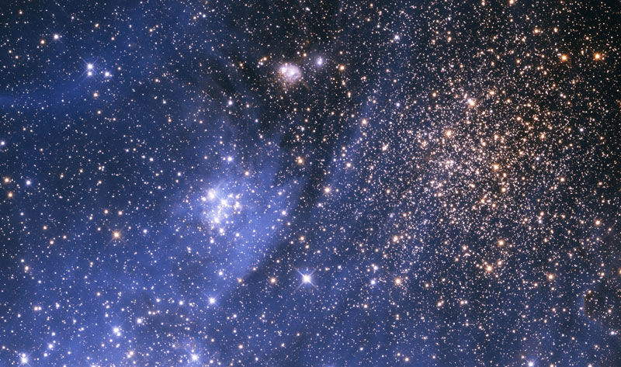
ZNANSTVENI ZAPIS BROJA U ASTRONOMIJI

Slide 2
Znanstveni zapis broja
način zapisivanja velikih ili malih vrijednosti
umnožak broja i potencije s bazom 10
a * 10^{b}
pozitivan b – decimalnu točku pomičemo u desno
negativan b - decimalnu točku pomičemo u lijevo

Slide 3
Astronomija (zvjezdoznanstvo)
znanost o nebeskim tijelima i pojavama u svemiru
svemir je beskonačno velik pa su i sve veličine koje mjerimo u njemu velike

Slide 4
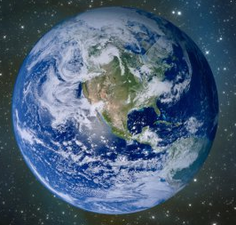
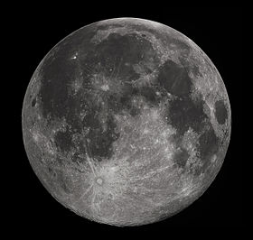
UDALJENOST
384 400 000 m
3.844 * 10⁸ m
MJESEC
ZEMLJA

Slide 5
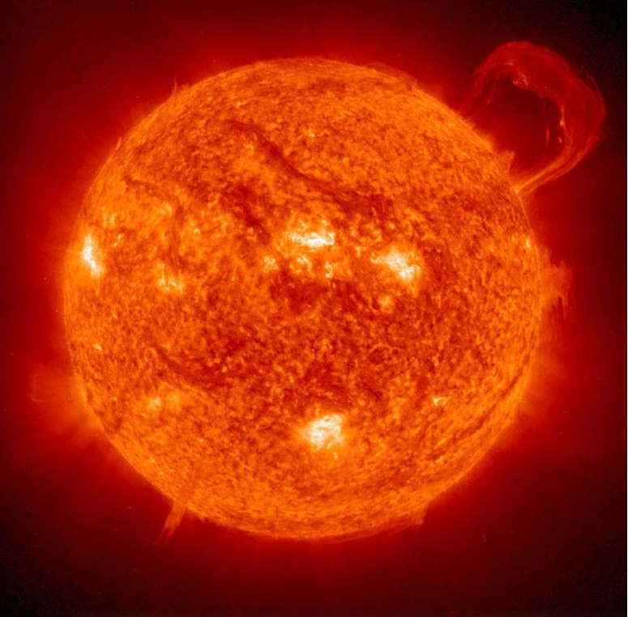
UDALJENOST
149 600 000 000 m
1.496 * 10¹¹ m
ZEMLJA
SUNCE

Slide 6
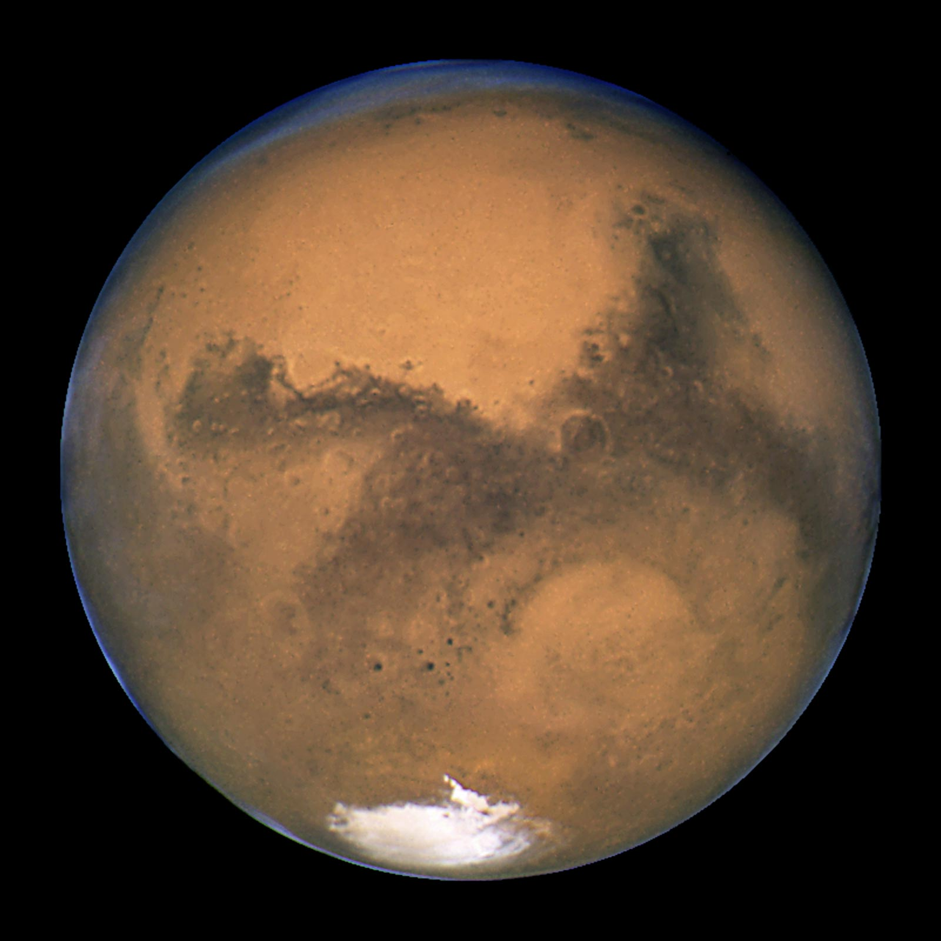
POVRŠINA MARSA
144 798 500 000 000 m²
=
1.45 * 10¹⁴ m²

Slide 7
MASA MARSA
641 850 000 000 000 000 000 000 kg
=
6.4185 * 10²³ kg

Slide 8
Hvala na pažnji
Petar Barjaktarović
Filip Barjaktarović

